Slide 1
Функції фізичного рівня
Фізичний рівень призначено безпосередньо для передачі потоку даних і реалізації інтерфейсу між хост-модулем та середовищем передачі. Функції фізичного рівня обов’язково реалізуються апаратно за допомогою мережного адаптера або послідовного порту на всіх модулях, що підключаються до мережі. Тобто визначаються інтерфейсні схеми підключення до каналу передачі даних, а саме механічні, електричні, функціональні та процедурні параметри та особливості даного з’єднання.

Slide 2
Функції фізичного рівня
Основні функції фізичного рівня полягають у:
  формуванні послідовності сигналів;
  її передачі по фізичних каналах;
  синхронізації та виконанні процедур модуляції або кодування (залежно від типу фізичного каналу).
Крім того фізичний рівень визначає:
  процедури передачі сигналів у канал та отримання їх з каналу;
  спосіб представлення та вид сигналів, що передаються в канал у тому вигляді, який використовується в даному фізичному середовищі (фізичному каналі).

Slide 3
Функції фізичного рівня
Фізичний рівень виконує такі основні функції:
  встановлення і розрив зв’язків;
  перетворення сигналів;
  реалізація інтерфейсу.

Slide 4
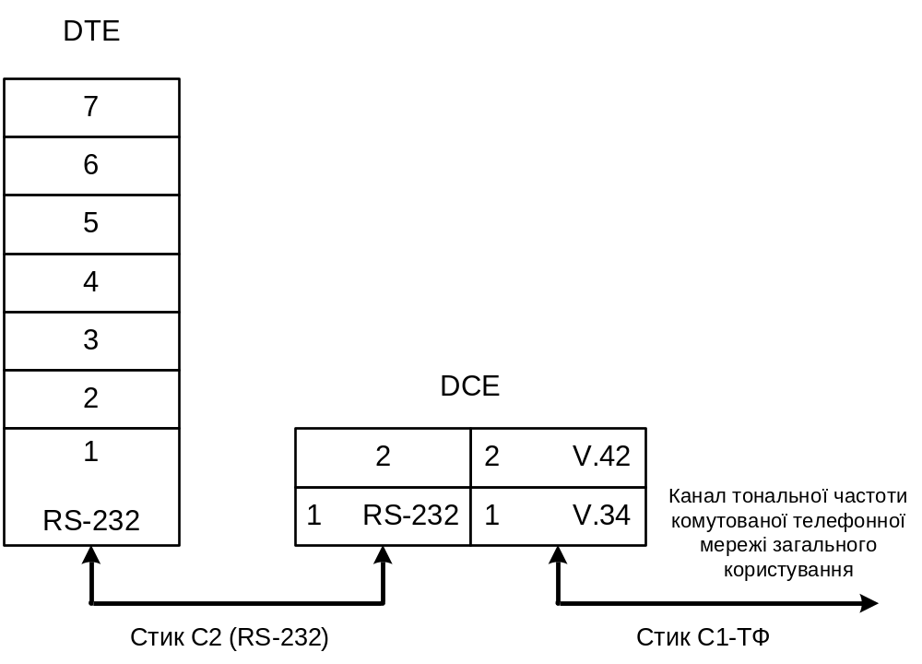
Профіль протоколів DCE з функціями фізичного та канального рівнів

Slide 5
Приклади мережних інтерфейсів
Прикладами мережних інтерфейсів, які реалізують фізичний рівень, є інтерфейси стику С2:
    RS-232;
    RS-422А;
    RS-423А;
    RS-449;
    RS-485;
    V.35;
    V.90 тощо.

Slide 6
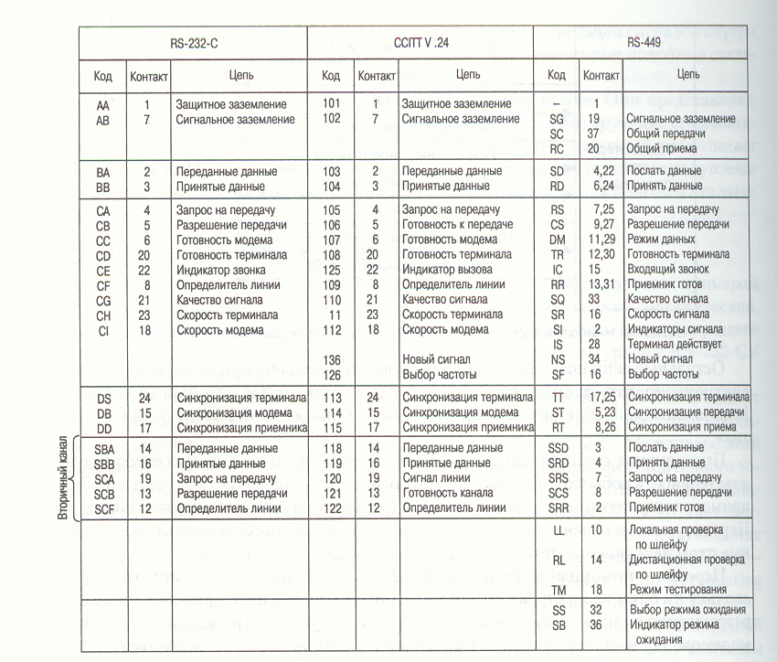
Приклади мережних інтерфейсів

Slide 7
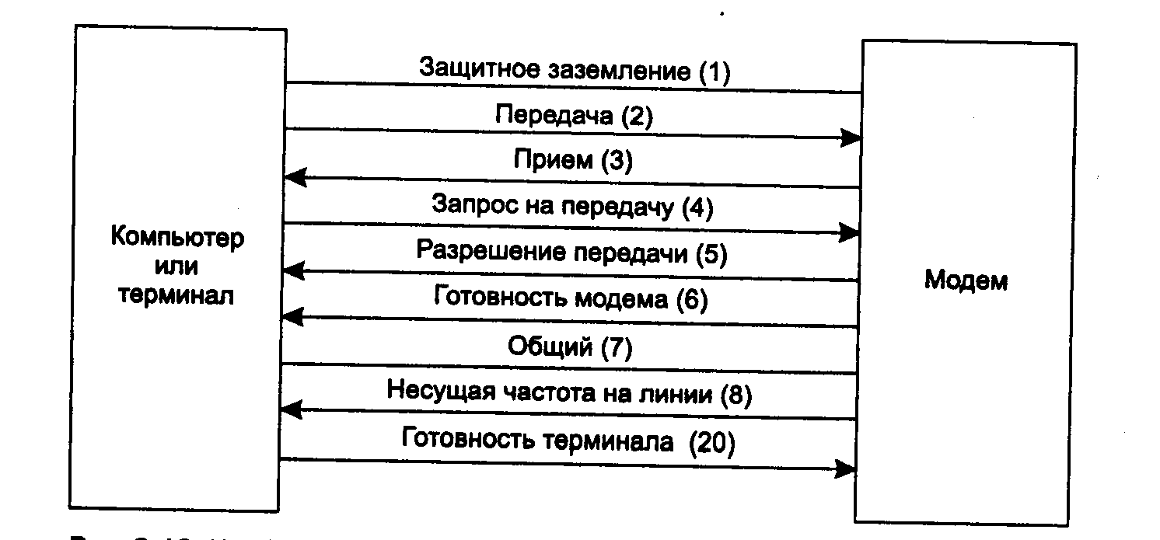
Підключення модема до терміналу

Slide 8
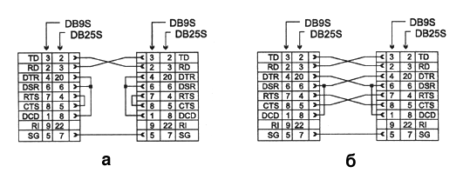
Нуль-модемне з’єднання
При підключенні термінального обладнання DTE без модемів роз’єми пристроїв з’єднуються між собою нуль-модемним кабелем (Zero modem или Z-modem): а – мінімальний кабель, б – максимальний кабель.

Slide 9
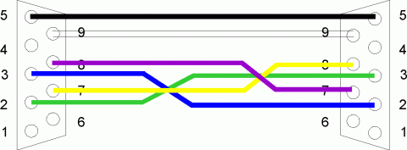
Нуль-модемне з’єднання
Багато мережних пристроїв, особливо маршрутизаторів, доступні для управління тільки через послідовний COM порт. Для підключення цього пристрою до комп’ютера необхідно використовувати нуль-модемний кабель.

Slide 10
Приклади мережних інтерфейсів
Прикладами мережних інтерфейсів, які реалізують перетворення сигналів, є інтерфейси стику С1:
  С1-ТФ (ГОСТи 23504-79, 25007-81, 26557-85) – для каналів КТМЗК;
  С1-ТЧ (ГОСТи 23475-79, 23504-79, 23578-79, 25007-81, 16557-85) – для виділених каналів тональної частоти;
  С1-ТГ (ГОСТ 22937-78) – для телеграфних каналів зв’язку та інші.

Slide 11
Характеристики каналу зв’язку
Будь-який канал зв’язку визначається сукупністю взаємопов’язаних характеристик, основними з яких є:
  амплітудно-частотна характеристика;
  ширина смуги пропускання (bandwidth);
  завадостійкість;
  затухання (attenuation);
  пропускна спроможність (throughput);
  перехресні наводки на ближньому кінці лінії NEXT (Near End Cross Talk) тощо.

Slide 12
Характеристики каналу зв’язку
Ширина смуги пропускання каналу характеризує неперервний діапазон частот, для якого затухання (відношення амплітуди вихідного сигналу до вхідного) не перевищує деякого наперед заданого значення (зазвичай 0,5). Тобто смуга пропускання визначає діапазон частот сигналу, в якому сигнал передається в каналі зв’язку без значних спотворень.
Пропускна спроможність лінії зв’язку характеризує максимально можливу швидкість, з якою можуть передаватися дані. Цей параметр, з одного боку, залежить від параметрів фізичного середовища, а з іншого – визначається способом передачі даних та їх представлення.

Slide 13
Зв’язок між пропускною спроможністю каналу та його смугою пропускання. Формула Найквіста
Для каналу без шуму:
C = 2 F log₂ M ,
де: С – максимальна швидкість передачі даних (біт/с);
F – ширина смуги пропускання лінії (Гц);
М – кількість станів сигналу.

Slide 14
Зв’язок між пропускною спроможністю каналу та його смугою пропускання. Формула Клода Шеннона
Для каналів з випадковим (термодинамічним) шумом:
C = F log₂ (1 + Р_{с}/Р_{ш}) ,
де: С – максимальна пропускна спроможність лінії (біт/с);
F – ширина смуги пропускання (Гц);
Р_{с}, Р_{ш} – потужності сигналу та шуму відповідно.
Замість Р_{с}/Р_{ш} використовують значення 10 lg S/N,
де: S – потужність корисного сигналу;
N – потужність шуму.
Така одиниця називається децибелом (дБ). Наприклад, якщо:
  відношення сигнал/шум має значення 10, то ця величина дорівнює 10 дБ;
  якщо це відношення дорівнює 100, то – 20 дБ тощо.

Slide 15
Методи передачі дискретних даних на фізичному рівні
При видачі інформації в канал зв’язку визначається спосіб представлення даних сигналами такої форми, яка використовується в даному середовищі передачі. В загальному випадку ця процедура реалізується з використанням логічного і фізичного кодування.
Логічне кодування виконується до фізичного і виконує заміну бітів вихідної послідовності такою новою послідовністю бітів, яка передає ту ж саму інформацію, але має і додаткові можливості для приймаючої станції (зазвичай це можливість виявляти помилки передачі).
Фізичне кодування передбачає вибір способу представлення дискретної інформації у вигляді послідовності сигналів, які передаються в канал.

Slide 16
Логічне кодування
Логічне кодування виконується до фізичного і виконує заміну бітів вихідної послідовності такою новою послідовністю бітів, яка передає ту ж саму інформацію, але має і додаткові можливості для приймаючої станції (зазвичай це можливість виявляти помилки передачі).
Логічне кодування дозволяє:
  забезпечити конфіденційність передачі даних за рахунок їх шифрування;
  виявити помилки в прийнятій послідовності сигналів;
  визначити довгі монотонні послідовності нульових та одиничних сигналів, пов’язаних з особливими станами каналу.

Slide 17
Методи логічного кодування
Розрізняють два методи логічного кодування:
      надлишкові коди;
      скремблювання.

Slide 18
Надлишкові коди
В комп`ютерних мережах найбільше використання знайшли наступні коди, в яких комбінація з деякої кількості інформаційних бітів (В) замінюється в передавачеві на більшу кількість бітів (В) або трійкових цифр (Т), що передаються в канал:
  4В/5В (використовується в мережах Ethernet стандарту 100Base-FX (оптоволоконний кабель) та в мережі FDDI);
  5В/6В (використовується в мережі 100VG-Any LAN );
  8В/6Т (використовується в мережах 100BASE-T4 мережі Fast Ethernet - велика збитковість, оскільки замість 2⁸ (256 комбінацій) використовується 3⁶ (729 комбінацій));
  8В/10В (використовується в мережах Gigabit Ethernet).

Slide 19
Код 4В/5В
Інформаційна послідовність | Результуюча послідовність
0000 | 11110
0001 | 01001
0010 | 10100
0011 | 10101
0100 | 01010
0101 | 01011
0110 | 01110
0111 | 01111
1000 | 10010
1001 | 10011
1010 | 10110
1011 | 10111
1100 | 11010
1101 | 11011
1110 | 11100
1111 | 11101

Slide 20
Скремблювання
Скремблювання передбачає побітове обчислення вихідної кодової послідовності на основі значень вхідної інформаційної послідовності і вже обчислених у попередніх тактах бітів результуючого коду. Наприклад, скремблер реалізує наступне співвідношення:
В_{i} = А_{i} ⊕ В_{i-3} ⊕ В_{i-5} ,
де: В_{i} - двійкова цифра результуючої кодової послідовності, А_{i} - двійкова цифра вхідної інформаційної послідовності, В_{i-3} та В_{i-5} - двійкові цифри результуючого коду, які отримані на попередніх тактах роботи скремблера, відповідно на 3 та 5 тактів раніше поточного такту,
⊕ – операція додавання по модулю 2.

Slide 21
Алгоритми скремблювання
Алгоритми скремблювання відрізняються різною кількістю доданків та різним зсувом між доданками.
В мережах ISDN використовується два варіанти скремблювання:
    зі зсувом 5 і 23;
    зі зсувом 18 і 23.

Slide 22
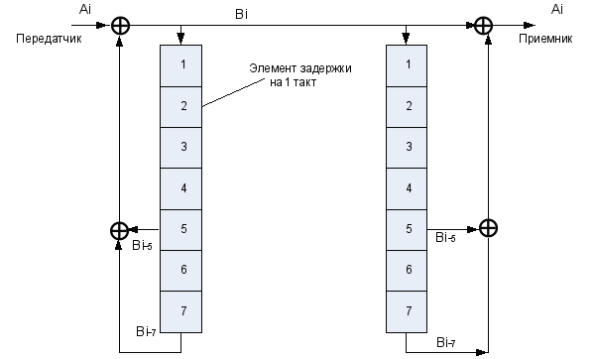
Реалізація скремблювання
Схема скремблювання для В_{i} = А_{i} ⊕ В_{i-5} ⊕ В_{i-7}

Slide 23
Фізичне кодування
Фізичне кодування передбачає вибір способу представлення дискретної інформації у вигляді послідовності сигналів, які передаються в канал.
Типи фізичного кодування:
    на основі синусоїдального несучого сигналу – цей спосіб часто називають аналоговою модуляцією чи просто модуляцією (маніпуляцією);
    на основі послідовності прямокутних імпульсів – цей спосіб зазвичай називають цифровим кодуванням.
Процес представлення аналогових за своєю природою даних (голосові, аудіо та відео потоки) у вигляді дискретних сигналів для передачі каналами зв`язку називається цифровою (дискретною) або імпульсною модуляцією.

Slide 24
Модуляція та маніпуляція
Терміни модуляції та кодування часто використовують як синоніми, а замість терміну «модуляція» в літературі використовують поняття «маніпуляція». Однак між цими двома поняттями існують деякі відмінності, а саме:
  якщо модульований сигнал передає дискретну інформацію, то замість терміну «модуляція» використовують поняття «маніпуляція»,
  в інших випадках – тільки термін «модуляція».

Slide 25
Порівняння аналогового та цифрового сигналів
Затухання цифрового сигналу та порушення (зміна) його форми значно менші, ніж при передачі аналогового сигналу.
При ретрансляції цифрового сигналу значно простіше відновити початкову форму сигналу, яка на відміну від аналогового сигналу, точно відома. При ретрансляції ж аналогового сигналу помилка передачі накопичується.
Цифрова передача більш надійна.
Цифровими каналами можна одночасно передавати дані, голосові потоки, аудіо- та відео-потоки з великою швидкістю.
Цифрова передача дешевше, оскільки не треба великих зусиль на відновлення форми сигналу.
Цифрову мережу значно простіше експлуатувати та підтримувати її в робочому стані.

Slide 26
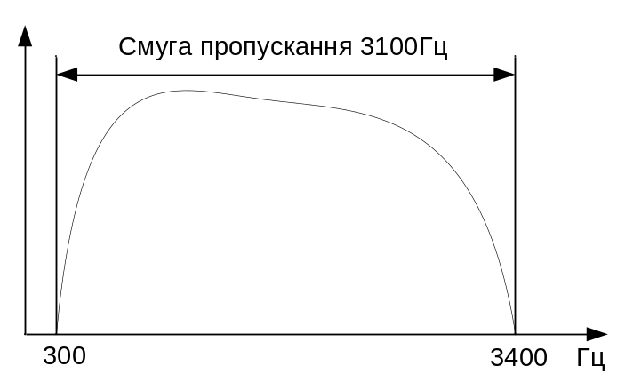
Передача даних аналоговими каналами
Голосовий потік може займати діапазон 100 Гц – 18000 Гц.
Для передачі голосового сигналу прийнятної якості використовується канал з вужчою смугою пропускання (смугою частот):
    для Європи - 300 – 3400 Гц,
    для Америки - 300 – 3300 ГЦ.
Типова амплітудно-частотна характеристика каналу тональної частоти

Slide 27
Модуляція
Строге обмеження смуги пропускання каналу тональної частоти пов’язано з використанням апаратури ущільнення та комутації каналів у телефонних мережах. Перенос сигналу в канал заданої частоти виконується модемом за допомогою модуляції.
Модуляція – процес зміни одного чи декількох параметрів вихідного сигналу по закону зміни вхідного. При цьому вхідний сигнал (який може біти як аналоговим, так і цифровим) називається модулюючим, а вихідний (аналоговий) – модульованим. Залежно від того, який сигнал (аналоговий чи цифровий) є вхідним, розрізняють відповідно аналогову та цифрову модуляції.

Slide 28
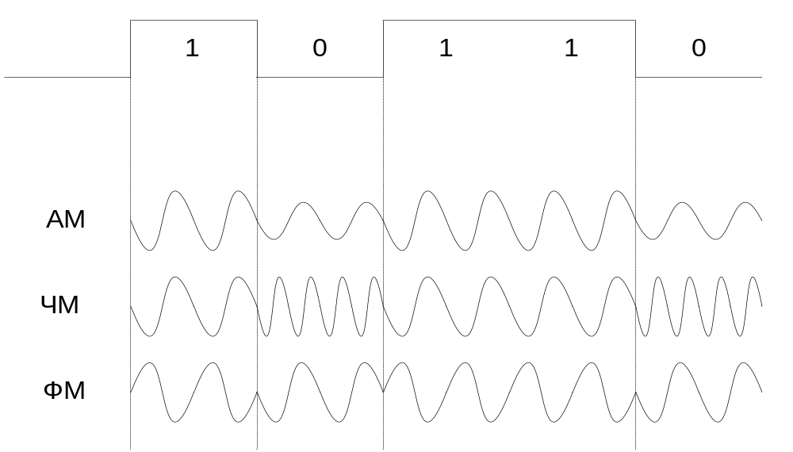
Типи модуляції
Оскільки для аналогових каналів основними характеристиками сигналів є амплітуда, частота та фаза, використовують амплітудну, частотну, фазову модуляції, а також їх комбінації.

Slide 29
Амплітудна модуляція
При амплітудній модуляції (АМ) ASK (Amplitude Shift Keying) змінної є тільки амплітуда сигналу, при цьому і частота, і фаза мають постійне значення. На практиці в чистому вигляді використовується дуже рідко через низьку завадостійкість. Тому даний підхід використовують зазвичай разом з фазовою модуляцією.

Slide 30
Частотна модуляція
При частотній модуляції (ЧМ) FSK (Frequency Shift Keying) для передачі нульових та одиничних бітів змінюється тільки частота сигналу, при цьому і його амплітуда, і фаза залишаються незмінними. Розрізняють:
  двійкову FSK (BFSK - Binary FSC), при якій при передачі використовується тільки два значення частоти сигналу,
  чотирирівневу FSK (FFSK - Four-level FSK), при використанні якої використовується чотири значення частоти сигналу і відповідно за один такт (один період зчитування з каналу) передається чи приймається з каналу одразу два біти інформації, т
  багаторівневу FSK (MFSK - Multi-level FSK).
Зазвичай способи частотної модуляції використовуються в низькошвидкісних модемах.

Slide 31
Фазова модуляція
При фазовій модуляції (ФМ) PSK (Phase Shift Keying) нульові та одиничні біти передаються сигналами однакової амплітуди та частоти, але з різною фазою.
Розрізняють:
  двійкову PSK (BPSK - Binary PSK), якщо використовується два значення фази (0° та 180°),
  квадратурну фазову модуляцію Quadrature PSK, якщо використовується чотири фази (0°, 90°, 180° та 270°).

Slide 32
Квадратурно-амплітудна модуляція
Способи квадратурної амплітудної модуляції QAM-N (Quadrature Amplitude Modulation) є комбінацією амплітудної та фазової модуляції (для визначення цього способу модуляції часто використовується абревіатура КАМ – квадратурно-амплітудна модуляція).
N означає кількість станів несучого сигналу і може приймати значення 4, 8, 16, 32, 64, 128, 256. Кількість біт, яка передається одним станом, визначається як log₂ N, де N означає рівень модуляції.

Slide 33
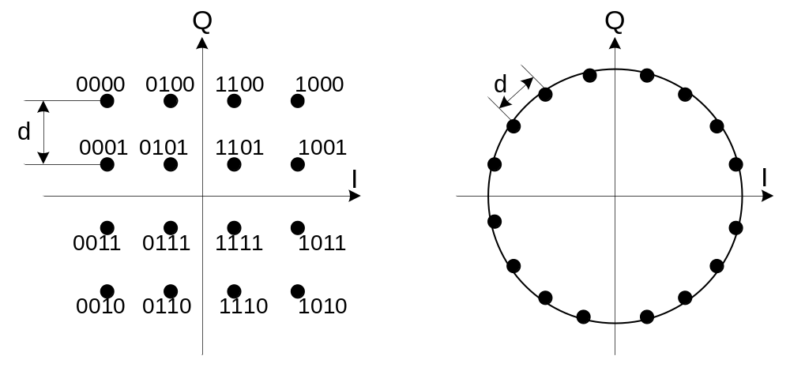
Порівняння модуляцій QAM-16 та PSK-16
Кодова відстань d між сусідніми точками сигнальної сукупності в системі QAM вища за аналогічний показник в системі PSK, що означає і більшу захищеність від помилок.

Slide 34
Використання модуляції QAM-N
QAM-32 - для ретрансляції супутникових потоків.
QAM-64 – в коаксіальних лініях, які характеризуються високим співвідношенням сигнал/шум (може використовуватись і QAM іншого рівня).
QAM-128 та QAM-256 - в сучасних кабельних мережах, що пов`язано з більш жорсткими вимогами до амплітудно-частотних характеристик сигналу і рівня ехо-сигналів в тракті.
QAM модуляція також широко використовується для передачі даних в мережах кабельного телебачення.

Slide 35
Трелліс-модуляція
Трелліс-модуляція ТСМ (Trellis Coded Modulation) - це більш сучасний, довершений метод модуляції. Його перевагою є не тільки збільшення кількості біт, які передаються в одному такті, а й зниження вимог до каналу зв’язку (знижено співвідношення S/N на 3 – 6 дБ), що використовується у високошвидкісних модемах і відповідає рекомендаціям стандарту V.34.

Slide 36
Стандартизовані типи модуляції
Абревіатура | Type of signal modulation | Тип модуляції
π/4 QPSK | Quaternary Phase Shift Keying | π/4 четверично-фазова маніпуляція
ADM | Adaptive Delta Modulation | Адаптивна дельта модуляція
AFM | Amplitude-Frequency Modulation | Амплітудно-частотна модуляція
APM | Amplitude Phase Modulation | Амплітудно-фазова модуляція
BFSK | Binary Frequency Shift Keying | Двійкова частотна маніпуляція
BPSK | Binary Phase Shift Keying | Відносна фазова маніпуляція
CAP | Carrierless AM-PM | Амплітудно-фазова модуляція без несучої
CDM | Companded Delta Modulation | Компенсована дельта модуляція
DFSK | Double Frequency Shift Keying | Двійкова частотна модуляція
DM | Delta Modulation | Дельта модуляція
DPM | Differential Phase Modulation | Диференціальна фазова модуляція
FM | Frequency Modulation | Частотна модуляція
FM-PM | Frequency Modulation- Phase Modulation | Частотна-фазова модуляція
FSK | Frequency Shift Keying | Частотна маніпуляція
MFSK | Multiple (Multilevel) FSK | Багатократна (багаторівнева) частотна маніпуляція
PAM | Phase (Pulse) Amplitude Modulation | Амплітудно-фазова(імпульсна) модуляція
PM | Phase Modulation | Фазова модуляція
PSK | Phase Shift Keying | Фазова маніпуляція
QAM-N (N=4, 16, 32, 128, 256) | Quadrature Amplitude Modulation | Квадратурно-амплітудна модуляція
QPSK | Quadrature Phase Shift Keying | Квадратурно-фазова маніпуляція

Slide 37
Модем
Модемом називають пристрій передачі даних, який на стороні передавача приймає потік біт від терміналу (DTE) і перетворює його в модульований сигнал відповідної форми, що передається в канал, а при отриманні сигналу на стороні приймача виконуються зворотні дії – модульований сигнал перетворює в цифрові імпульси, які передаються в термінал пункту призначення.
Однак на сьогодні модем виконує значно більший набір функцій залежно від особливостей його реалізації та використання. В більш широкому сенсі модемом називають пристрій передачі даних (DCE), який забезпечує інтерфейс між терміналом та каналом зв’язку.

Slide 38
Класифікація модемів
Ознаки класифікації модемів:
  область застосування;
  тип каналу, який використовується для передачі;
  метод передачі даних;
  режим роботи;
  конструктивне виконання;
  підтримка протоколів модуляції, стискання даних, корекції помилок тощо.

Slide 39
Класифікація модемів
За областю застосування виділяють наступні групи:
  для комутованих телефонних каналів;
  для виділених (орендованих) телефонних каналів;
  для фізичних ліній:
    модеми на короткі відстані (short range: SR-модеми, від 1,75 до 10 км), на середні відстані (medium range: MR-модеми, від 8 до 9 км), на великі відстані (extended range: ER-модеми, до 15 км);
    модеми основної смуги (baseband);
  для цифрових систем передачі (CSU/DSU, каналів E1/T1 або ISDN);
  для сотових систем зв’язку;
  для пакетних радіомереж тощо.

Slide 40
Класифікація модемів
Модеми для фізичних ліній враховують її смугу пропускання, яка не обмежена значенням 3,1 кГц. Смуга пропускання фізичної лінії залежить від типу середовища передачі (скручена пара, коаксіальний кабель тощо) та її довжини. При цьому модеми на короткі відстані (низького рівня) передають в канал цифрові сигнали без їх модуляції, а модеми основної смуги використовують відповідні методи модуляції.
Модеми для цифрових ліній забезпечують підключення до стандартних цифрових каналів, наприклад, Т1/Е1 або ISDN, та підтримують функції відповідних канальних інтерфейсів.
Модеми для сотових систем підтримують спеціальні протоколи модуляції та корекції помилок, що дозволяє ефективно передавати інформацію в сотових каналах з високим рівнем завад.
Модеми для пакетних радіомереж призначені для передачі даних в радіоканалі між мобільними користувачами, використовуючи при цьому один канал в режимі множинного доступу (зазвичай з контролем несучої) і відповідний метод модуляції.

Slide 41
Класифікація модемів
За типом каналу, який використовується для передачі, розрізняють:
  модеми для 2-проводових мідних ліній (звичайні, професійні, ADSL-модеми, SR-модеми, ER-модеми);
  модеми для 4-проводових мідних ліній (звичайні, професійні, НDSL-модеми, ISDN-модеми, SR-модеми, ER-модеми, MR-модеми);
  модеми для оптоволоконних ліній (FOM, FOM-T1/E1, FOM-T2/E2, FOM-T2/E2);
  модеми для радіоканалів (радіомодем, сотовий модем);
  кабельні модеми (для коаксіального кабеля).

Slide 42
Класифікація модемів
За методом передачі модеми розділяють на асинхронні та синхронні, маючи на увазі спосіб передачі даних в каналі зв’язку між модемами. При цьому модем може працювати з терміналом DTE в асинхронному режимі і одночасно з віддаленим модемом у синхронному режимі та навпаки.
За режимом роботи розрізняють модеми дуплексні, напівдуплексні та симплексні, тобто враховується спосіб організації каналу передачі.
За конструктивним виконанням розрізняють модеми:
  внутрішні;
  зовнішні;
  групові;
  портативні.

Slide 43
Класифікація модемів
За інтелектуальними можливостями виділяють наступні типи модемів:
  без системи керування;
  з підтримкою набору АТ-команд (Hayes-сумісні модеми);
  з підтримкою команд V.25bis (дозволяють управляти режимами встановлення з’єднання між взаємодіючими модулями та процедурою передачі);
  з фірмовою системою команд;
  з підтримкою протоколу управління мережею SMNP (Simple Manager Network Protocol).

Slide 44
Методи кодування даних
При цифровому кодуванні дискретної інформації використовують:
  потенціальні коди, при використанні яких біти логічного 0 та логічної 1 представлені різними потенціалами, тобто різними рівнями напруги сигналу;
  імпульсні коди, в яких для представлення бітів логічного 0 та логічної 1 використовується або перепад потенціалу відповідного напрямку, або імпульс відповідної полярності.

Slide 45
Вимоги до методів кодування
При одній бітовій швидкості мав би найменшу ширину спектру результуючого сигналу, який отримано в результаті кодування.
Забезпечував синхронізацію між модулем-відправником та модулем-отримувачем даних.
Мав би невисокий рівень постійної напруги в лінії зв’язку.
Мав можливість розпізнавати помилки і, по можливості, їх виправляти.
Мінімізував потужність передавача.
Мав підключення, що не потребує врахування полярності проводів у кожній парі.
Мав би низьку вартість передачі.

Slide 46
Синхронізація модулів в мережі
Синхронізація пристроїв в мережі ускладнена, оскільки:
провідники в кабельних системах характеризуються неоднорідністю;
економія проводів в кабелях за рахунок відмови від використання імпульсів, що тактують.
Тому в мережах використовуються коди, що самосинхронізуються, тобто сигнали яких переносять для пристрою вказівки про те, в який момент часу необхідно розпізнавати черговий біт (або декілька бітів). Будь-який перепад сигналу (фронт) – достатня вказівка для синхронізації взаємодіючих пристроїв.
При використанні неперервних сигналів такої проблеми не виникає, оскільки несучий сигнал має властивості самосинхронізації.

Slide 47
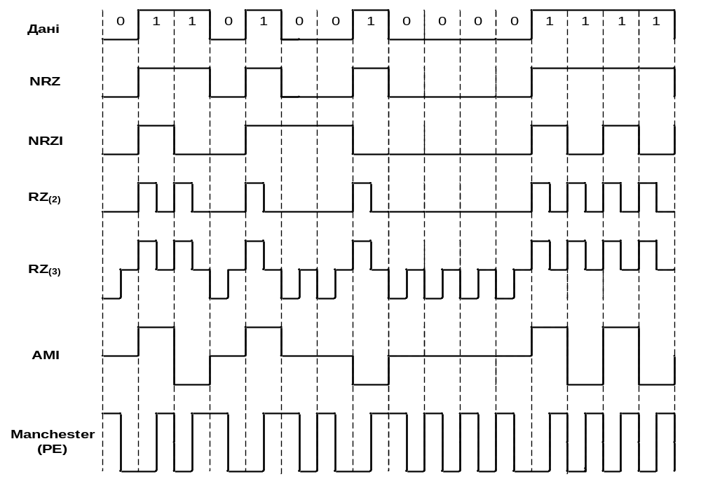
Методи кодування даних
Найбільш поширені коди

Slide 48
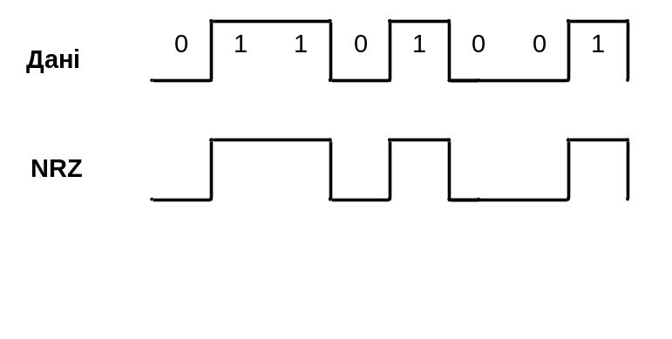
Код без повернення до нуля NRZ
Варіант коду NRZI (Non Return to Zero Inverted) - відповідає зворотній полярності.
Використовується в інтерфейсі RS-232, який застосовується для підключення через послідовний порт.
Недоліками даних кодів є:
високий рівень постійної напруги при передачі послідовностей з однаковою кількістю одиничних та нульових бітів);
широка смуга сигналу;
при передачі довгої послідовності одиничних чи нульових бітів ускладнюється синхронізація взаємодіючих модулів;
сигнал є полярним.

Slide 49
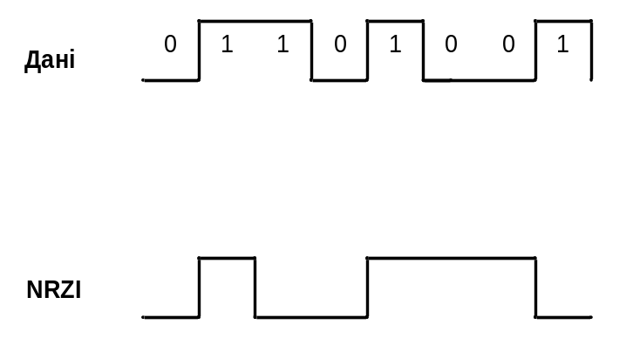
Диференціальний NRZ
Диференціальний NRZ (NRZI - Non Return to Zero Invert to ones) - модифікація попереднього способу кодування.
Стан біту, який використовується для кодування поточного біта, залежить від стану попереднього біту, тобто виконується диференціальне кодування.
Якщо поточний біт послідовності, що повинна передаватися в канал, дорівнює 0, то зберігається (повторюється) значення попереднього біта.
Якщо ж поточний біт 1, то його стан є інверсією попереднього.
Характеристики:
  невелика смуга пропускання;
  не має можливості самосинхронізації;
  неполярність сигналу.
Використання:
  мережі FDDI;
  Ethernet стандарту 100Base-FX;
  в стандарті АТМ155.

Slide 50
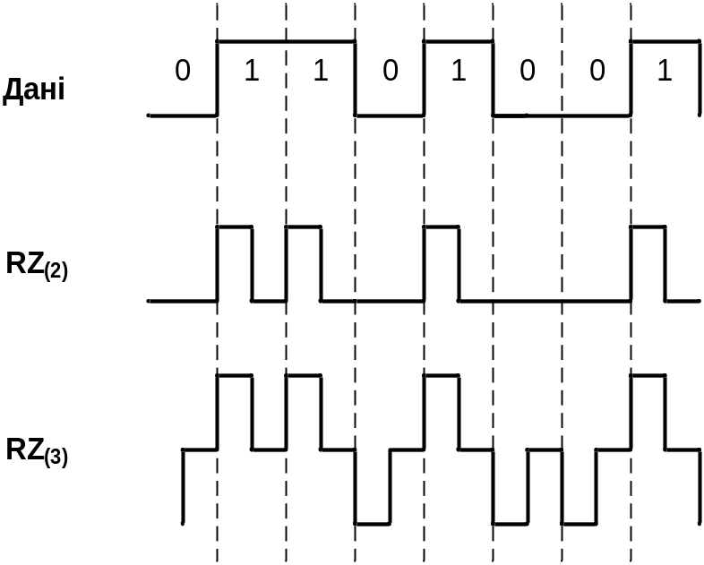
Код з поверненням до нуля RZ
Модифікації коду RZ (Return to Zero): з двома станами біта і з трьома.
Інформаційний перехід здійснюється на початку передачі біта, повернення до нульового рівня - у середині біта.
Особливість даного коду - в середині інтервалу передачі біта є позитивний або негативний перехід, що забезпечує синхронізацію взаємодіючих модулів.
Недоліки:
забезпечує ту ж швидкість передачі, що і попередні, тобто для забезпечення пропускної спроможності в 10 Мбіт/с необхідна частота несучої 10 МГц;
для розрізнення трьох рівнів необхідне краще співвідношення сигнал/шум на вході в приймач, ніж для дворівневих кодів.
Використання: в оптоволоконих каналах.
Високий рівень біта відповідає наявності світла («сильне світло»), а низький – його відсутності. Використання трирівневого коду дозволяє навіть при відсутності передачі сигналу легко визначити цілісність лінії завдяки використання третього стану сигналу («середнє світло»).

Slide 51
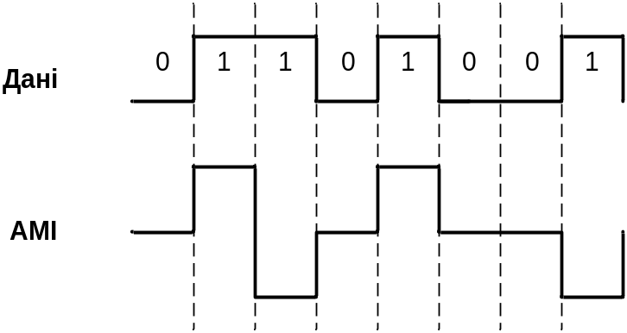
Біполярне кодування з альтернативною інверсією AMI
Код AMI (Alternate Mark Inversion, квазітрійковий код) використовує три стани: нульовий, позитивний і негативний.
Логічний нуль кодується нульовим бітом, а логічна одиниця – бітами, значення яких змінюється по черзі: + V, – V.
Переваги:
  забезпечення нульового рівня напруги в каналі (при рівноймовірних 0 та 1 в послідовності);
  можливість підтримки синхронізації модулів у каналі при передачі довгих послідовностей одиниць;
  порівняно з кодом NRZ має менший спектр сигналу, отже забезпечує більшу пропускну спроможність;
  розпізнавання деяких помилкових сигналів.
Використання: в мережах ISDN і каналах типу DS-n.

Slide 52
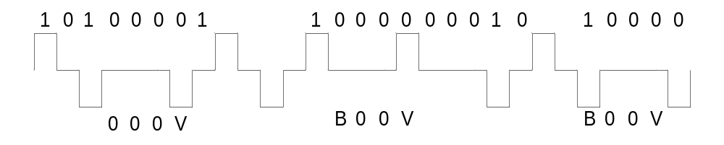
Методи кодування даних
Кодування з високою щільністю HDB3
Біполярне кодування з високою щільністю HDB3 (High Density Bipolar 3) – модифікація АМІ - дозволяє забезпечити синхронізацію і при передачі довгих нульових послідовностей. Для цього передача чотирьох послідовних нульових бітів замінюється послідовністю 000V, де значення біта V буде таким же, що і попереднього одиничного імпульсу (використовується в каналах Е1 та Е2).
В Америці використовують модифікацію даного підходу – схему кодування B8ZS (Bipolar with 8 Zeros Substitution), у якій таким же чином замінюється послідовність з 8 нульових бітів.

Slide 53
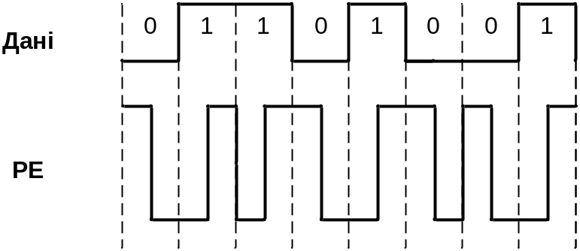
Манчестерське кодування
Манчестерський код (Мanchester Еncoding чи РЕ - Phase Encode) - двофазний полярний код, що самосинхронізується.
Логічна 1 кодується перепадом потенціалу від низького рівня до високого, логічний 0 - зворотним перепадом.
Даний код задовольняє всім необхідним вимогам, але має широку смугу пропускання та є полярним.

Slide 54
Кодування CDP
Кодування CDP (Conditional Diphase) - комбінація методів NRZI та Manchester, яке розроблене компанією Cisco System.
Представлення бітів цифрового потоку:
біти 0 кодуються переходом у тому є напрямку, що і попередній біт (від + V до – V або навпаки від – V до + V);
біти 1 – переходом у напрямку, протилежному попередньому біту.
Забезпечується неполярний сигнал, який займає достатньо широку смугу пропускання.

Slide 55
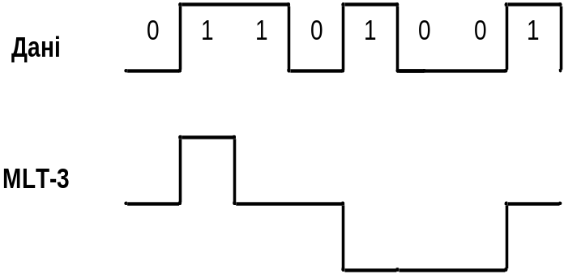
Код MLT-3
Код MLT-3 (Multi Level Transmission-3) порівняно з кодом NRZ використовує для передачі три рівні сигналу.
Одиничному біту відповідає перехід з одного рівня сигналу на іншій, нульовий біт кодується як співпадіння зі станом попереднього біта.
Недолік даного коду – відсутність синхронізації.
Використовується в мережах FDDI (СDDI), Fast Ethernet стандарту 100Base-FX, а також у комунікаційних модулях компанії Cisco System.

Slide 56
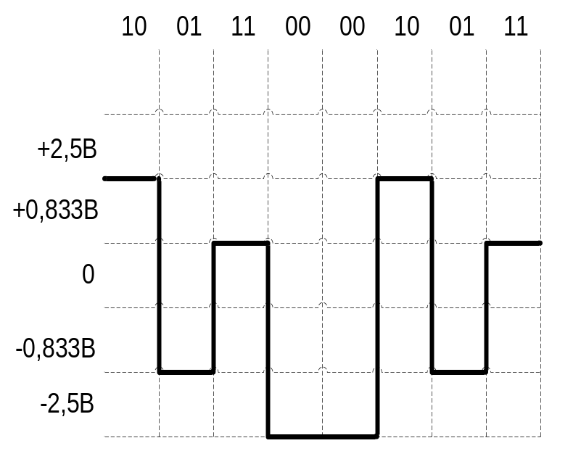
Методи кодування даних
Лінійний код 2B1Q (2 Binary 1 Quarternary)
00 | - 2,5 В
01 | - 0,833 В
10 | + 2,5 В
11 | + 0,833 В

Slide 57
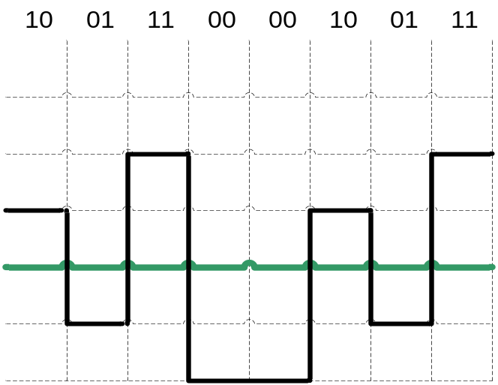
Методи кодування даних
Кодування PAM-5 (Pulse-Amplitude Modulation 5)
Кодування PAM-5 - модифікація лінійного коду 2В1Q (використовується 4 рівні амплітуди для передачі сигналу плюс п’ятий рівень для виявлення та корекції помилок).
Необхідні додаткові заходи для боротьби з довгими послідовностями однакових пар біт, оскільки сигнал буде мати постійну складову.

Slide 58
Методи кодування даних
Кодування PAM-5 (Pulse-Amplitude Modulation 5)
Використовується у мережі 1000 Base-T Gigabit Ethernet, де забезпечує передачу даних зі швидкістю 1 Гбіт/с при ширині спектру сигналу 125 МГц. Дані передаються по чотирьом парам одночасно зі швидкістю 250 Мбіт/с. Максимальна частота спектра несучої при передачі двобітових символів коду PAM-5 становить 62,5 МГц. З врахуванням передачі першої гармоніки протоколу 1000Base-T необхідна смуга частот до 125 МГц.
На практиці знаходять використання також коди РАМ-8, РАМ-16, РАМ-32, які використовують іншу кількість станів сигналу.

Slide 59
Методи мультиплексування інформаційних потоків
В сучасних комп'ютерних мережах широке застосування знаходять наступні методи мультиплексування:
  частотне ущільнення FDM (Frequency Division Multiplexing);
  часове ущільнення ТDM (Time Division Multiplexing);
  мультиплексування за довжиною хвилі WDM (Wavelength Division);
  кодове ущільнення CDM (Code Division Multiplexing);
  мультиплексування за поляризацією PDM (Polarization Division Multiplexing);
  модове ущільнення MDM (Mode Division Multiplexing).

Slide 60
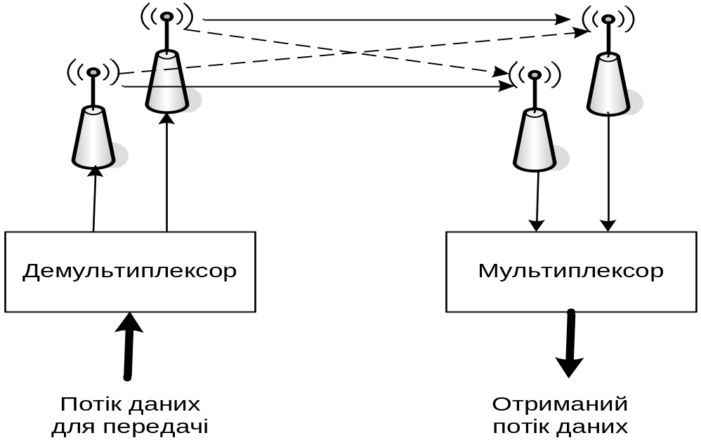
Методи мультиплексування інформаційних потоків
В безпроводових комп’ютерних мережах широко використовується просторове ущільнення МІМО (Multiple Input Multiple Output), який передбачає використання мінімум двох систем, що передають інформацію, і двох систем, що її приймають (на рисунку 2х2).

Slide 61
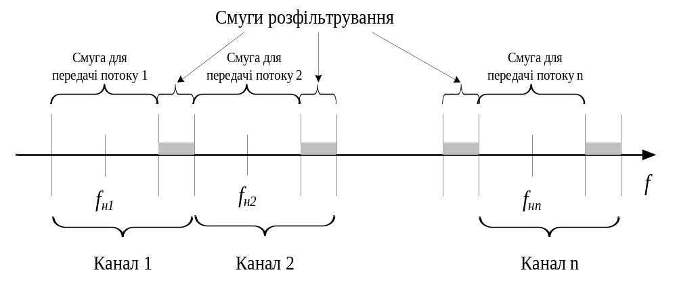
Частотне ущільнення
Частотне ущільнення використовується в аналогових каналах зв’язку.

Slide 62
Частотне ущільнення
Міжнародний консультативний комітет по телефонії і телеграфії встановив наступну ієрархію каналів із частотним ущільненням:
  первинна група шириною 48 кГц містить 12 каналів у діапазоні 60 – 108 кГц;
  вторинна група зі смугою частот 240 кГц містить 5 первинних груп (60 каналів) у діапазоні 312 – 552 кГц;
  третинна група зі смугою частот 1234 кГц містить 5 вторинних груп (300 каналів) у діапазоні 564 – 1798 кГц;
  четвертинна група зі смугою частот 3872 кГц містить 3 третинних групи (900 каналів).

Slide 63
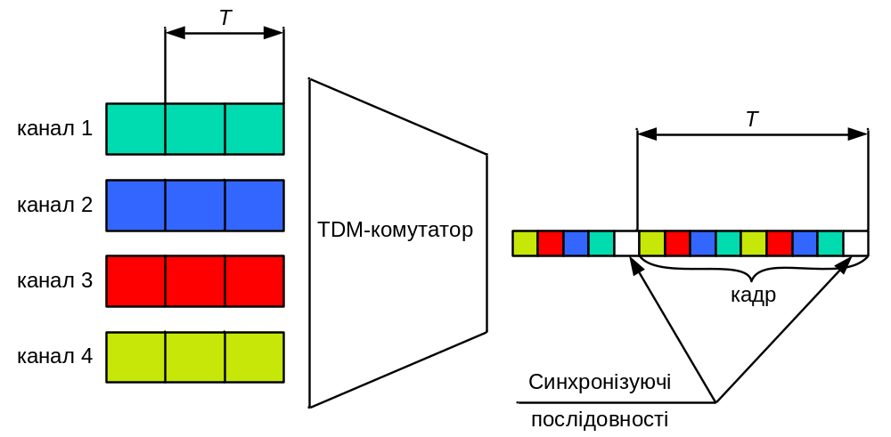
Часове ущільнення
Часове ущільнення може бути двох типів:
  асинхронним або плезіохронним (мережі АТМ та технологія PDH);
  синхронним (технологія SDH/SONET).

Slide 64
Часове ущільнення
Сучасні технології з часовим ущільненням дозволяють передавати потоки даних зі швидкостями:
  40 Гбіт/с (канал STM-256);
  80 Гбіт/с (канал STM-512);
  160 Гбіт/с (канал STM-1024).

Slide 65
Мультиплексування за довжиною хвилі WDM
Мультиплексування за довжиною хвилі WDM (іноді називають хвильове мультиплексування) широко використовується в оптоволоконних каналах.
Суть даного підходу полягає в об’єднанні декількох оптичних несучих λ_{i} за допомогою спеціального комутатора на стороні передавача і передачі отриманого мультиплексованого потоку ∑ λ_{i} по одному оптоволоконному каналу. В станції-отримувачі за допомогою фільтрації окремі несучі виділяються з отриманого потоку.

Slide 66
Мультиплексування за довжиною хвилі WDM
Розрізняють три типи WDM мультиплексування:
  звичайні WDM-системи (часто називають грубими WDM-системами: CWDM - Coarse WDM), які дозволяють мультиплексувати не більше 16 каналів;
  щільні DWDM-системи (Dense WDM), які дозволяють мультиплексувати не більше 64 каналів;
  надщільні НWDM-системи (High Dense WDM), які дозволяють ущільнити більше 64 каналів.

Slide 67
Кодове ущільнення
Кодове ущільнення CDM передбачає передачу сигналів з використанням різних кодів, тобто кожному абоненту надається унікальний код и всі дані кодуються з його допомогою. Як правило, послідовність одиничних сигналів у потоці даних замінюється на деякий CDM-код, а для заміни послідовності нульових сигналів – той же код, але інвертований. Модуль-отримувач знає CDM-код передавача, сигнали якого повинен отримувати. Сигнали від інших передавачів з іншими CDM-кодами отримувач сприймає як адитивний шум і не звертає на нього уваги. Даний метод часто називають ще методом розширення спектра прямої послідовності (DSSS - Direct Sequence Spread Spectrum).

Slide 68
Кодове ущільнення
Переваги:
  підвищена захищеність передачі даних;
  можливість присвоєння кожному передавачу свого індивідуального коду.
Суттєві недоліки кодового ущільнення:
  складність технічної реалізації та
  необхідність забезпечення точної синхронізації модулів передавача та отримувача для гарантованої передачі.
Кодове ущільнення використовується в технології зв’язку, яка реалізує множинний доступ з кодовим ущільненням (CDMA - CDM Access). Прикладом таких систем є стандарт щільникового телефонного зв’язку IS-95a, а також ряд стандартів третього покоління щільникових систем зв’язку CDMA2000, WCDMA та інших.

Slide 69
Мультиплексування за поляризацією
Мультиплексування за поляризацією PDM – це ущільнення інформаційних потоків за допомогою оптичних несучих, які мають лінійну поляризацію. При цьому площина поляризації кожної несучої повинна бути розташована під своїм кутом. Таке мультиплексування виконується за допомогою спеціальних оптичних призм і можливе тільки при відсутності неоднорідностей в оптоволоконному кабелі.
Використовується в оптичних ізоляторах та підсилювачах.

Slide 70
Модове ущільнення
Модове ущільнення MDM використовується в каналах передачі на основі багатомодового оптоволокна. Кожний інформаційний потік передається за допомогою оптичного променя, який вводиться в канал під своїм кутом. Модове ущільнення може використовуватись при відсутності перемішування та взаємного перетворення мод оптичних променів. Це призводить до підвищених вимог до оптоволоконних каналів по відсутності неоднорідностей та згинання кабелю.

